Slide 1
Generative time series decoding models: FMRI
Авторы: Боева Галина, Корнилов Никита, Хусаинов Марат, Михайлов Баир
26.09.2023

Slide 2
Первая неделя: результаты
Галя:
создание github, issue, milestone, создание notion
ознакомление со статьями Deep Neural Generative Model of Functional MRI Images for Psychiatric Disorder Diagnosis и https://www.nature.com/articles/s41597-022-01173-0#Sec25, https://github.com/akcarsten/fMRI_data_analysis/tree/master
Никита:
ознакомление D4: Deep Discriminative Direct Decoders и https://github.com/MrRezaeiUofT/Deep_Direct_Discriminative_Decoder-D4-/blob/main/Run_D4_inColab.ipynb
Марат:
ознакомление со статьями Deep Direct Discriminative Decoders for High-dimensional Time-series Data Analysis, https://carpentries-incubator.github.io/SDC-BIDS-fMRI/, https://github.com/topics/fmri-data-analysis?l=python
Баир:
- ознакомление со статьями The Algonauts Project 2021 Challenge: How the Human Brain Makes Sense of a World in Motion и https://paperswithcode.com/paper/pre-training-and-fine-tuning-transformers-for

Slide 3
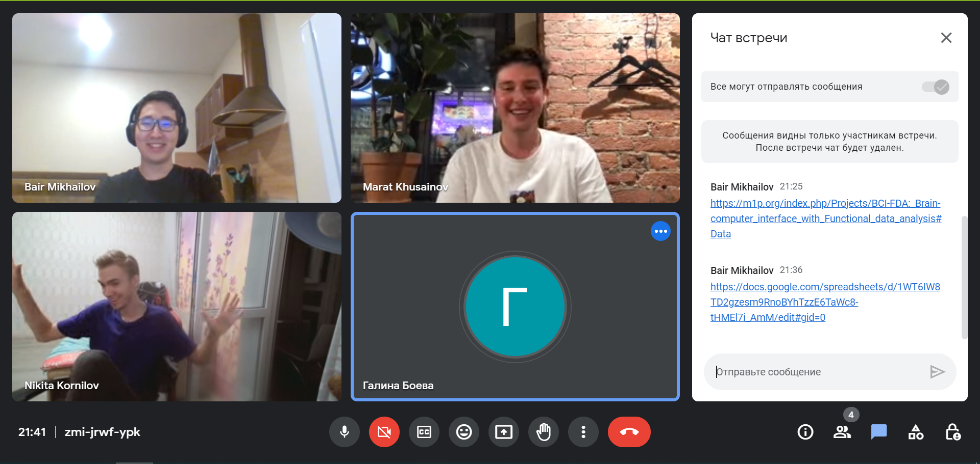
Задачи на следующую неделю
Каждый находит по 2-3 статьи по теме и пишет обзор по ним
Решение по модели

Slide 4
Спасибо за внимание

